Slide 1

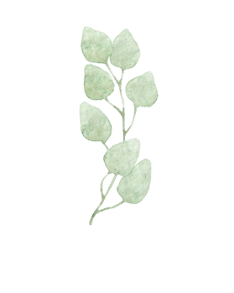


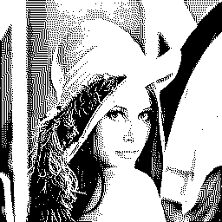
首先，我们要对灰度图像进行二值化处理，这里采用半色调技术中的误差扩散法。
误差扩散法的基本思想: 先阈值量化图像像素，然后将图像量化过程中产生的误差分配给周围像素点。利用这种方法所生成的半色调图像能够比较忠实地反映图像的灰度层次过渡。灰度图像是具有多个灰度等级层次丰富的连续调图像，每个像素点用8比特表示，取值为0-255。
02
灰度图像可视密码
误差扩散法处理后
秘密图像（灰度）

Slide 2
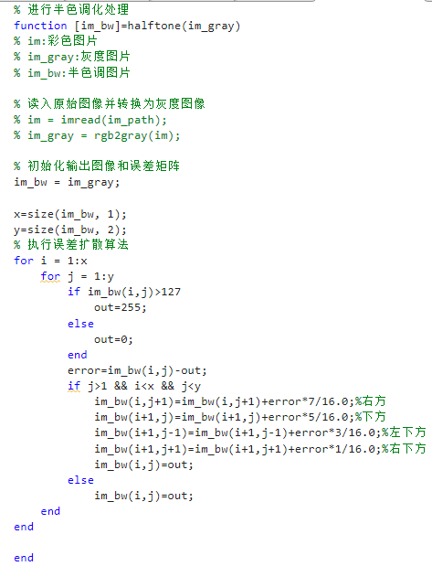
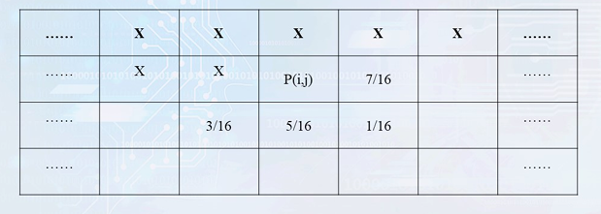
如果输入的像素值小于等于127(比较接近黑色)，则输出0(黑色)；如果输出的像素值大于127(比较接近白色)，则输出255(白色)。按照下式计算误差
误差=输入像素值-输出
将误差扩散到像素的4个待处理的邻点，分别是右方、右下方正下方和左下方像素点：
02
灰度图像可视密码

Slide 3
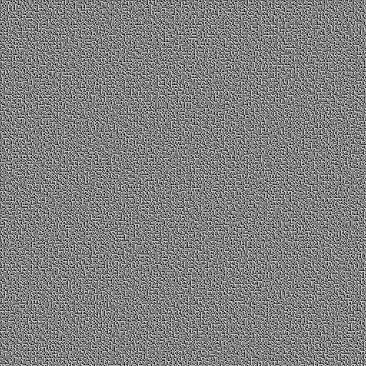
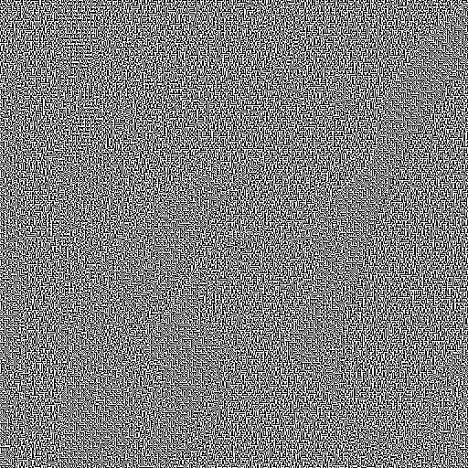
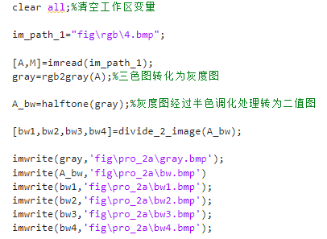
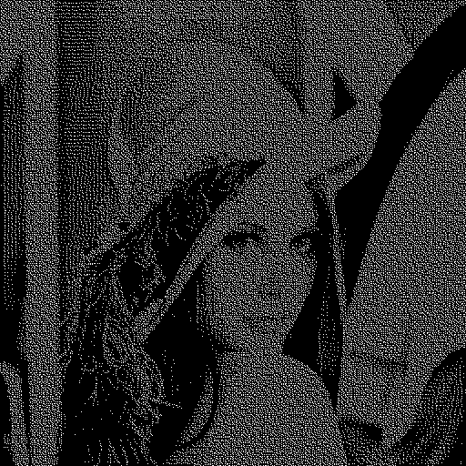
03
接下来就可以采用对二值图像处理的思路进行。代码如下。
彩色图像可视密码
伪装图像1
伪装图像2
叠加后图像
压缩后图像

Slide 4
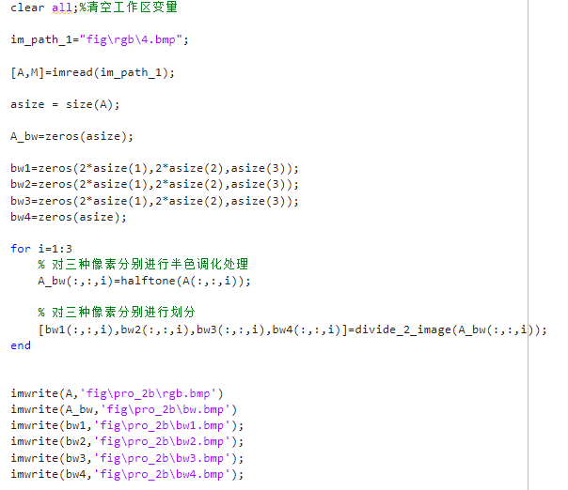
03
彩色图像可以视作三张灰度图像的叠加，所以对RGB三个维度分别处理即可，代码如下所示，for每次对RGB的一个维度先半色调化处理，再进行划分、叠加和压缩。
彩色图像可视密码

Slide 5
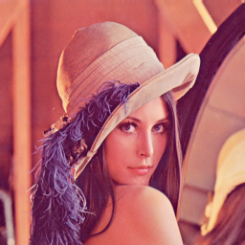

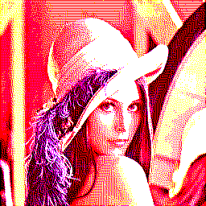
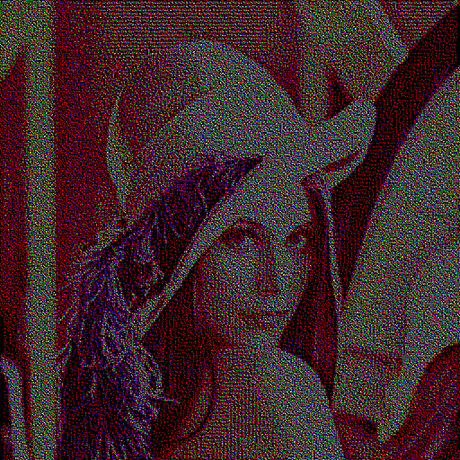
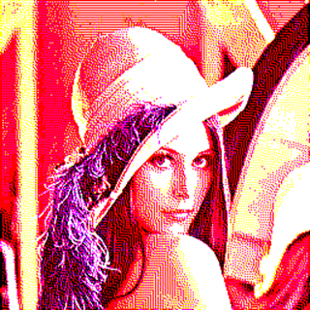
03
彩色图像可视密码
秘密图像
伪装图像1
伪装图像2
误差扩散法处理后
叠加后图像
压缩后图像

